Slide 1
Digitální rozhlasový multiplex

Slide 2
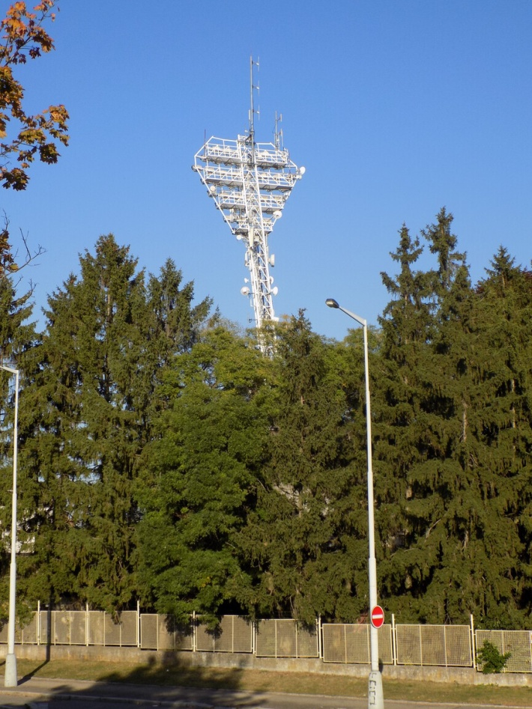
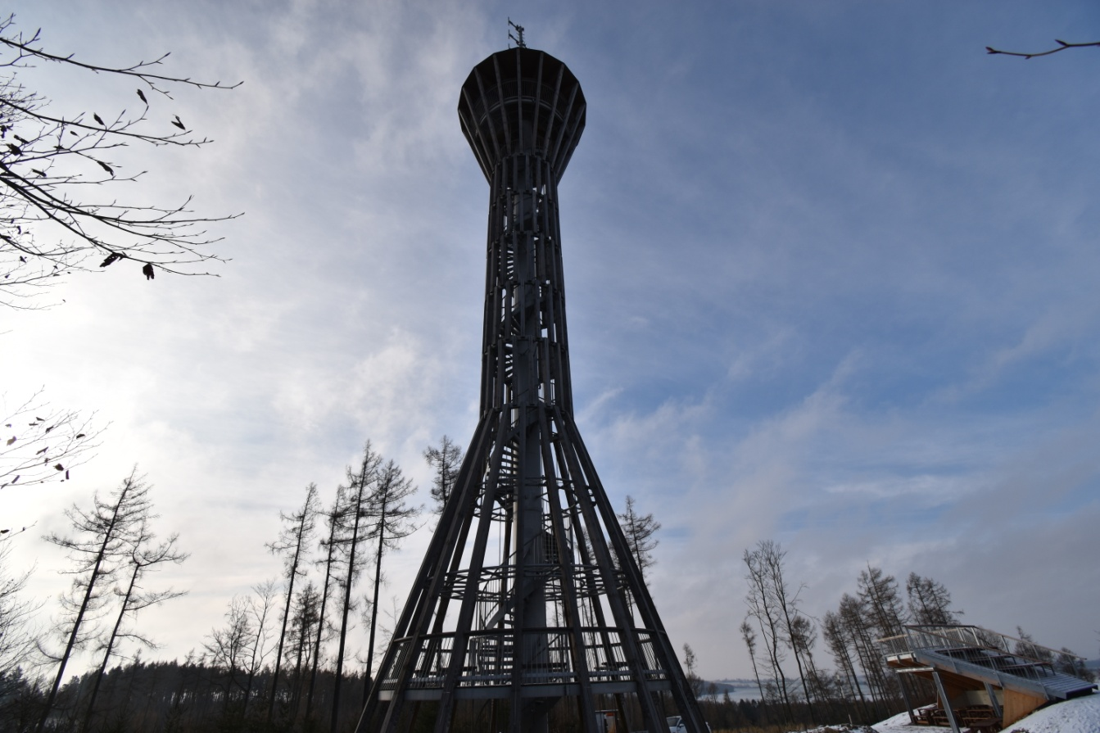
Start multiplexu 17.11.2021 – vysílač Praha – Strahov – kanál 7C
Leden 2022 – druhý vysílač Benešov – Špulka v SFN

Slide 3
Od začátku důraz na doplňkové služby:
Loga stanic, coverarty právě hraných skladeb, loga pořadů
Informace o právě hrané skladbě
Jako první jsme spustili rozšířené textové informace DL+ výhodné zejména pro moderní infotainmenty v automobilech
Stanicím nabízíme rozšířenou možnost interakce s posluchačem prostřednictvím dynamicky vysílaných obrázků – loga speciálních pořadů a akcí, možnost komerčních sdělení partnerů a podobně

Slide 4
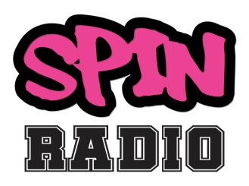
Hlavní cíle našeho multiplexu:
Vysoká kvalita zvuku vysílaných stanic – většina v 96 kbps, kvalitnější zvuk než u FM vysílání
Zajímavá programová nabídka – různé žánry vysílaných rádií, motivace posluchačů pořídit si DAB+ přijímač
Aktuálně 11 vysílaných rádií

Slide 5
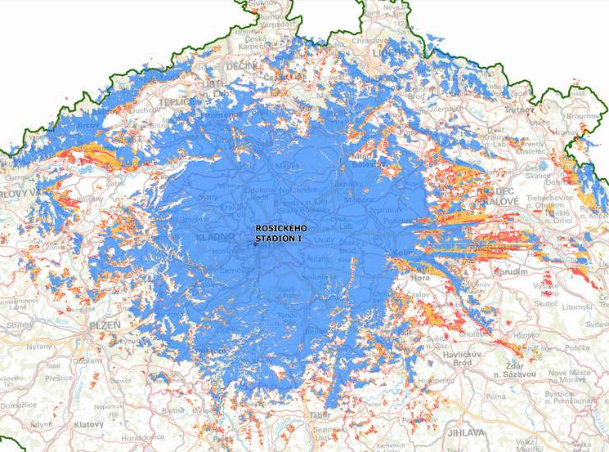
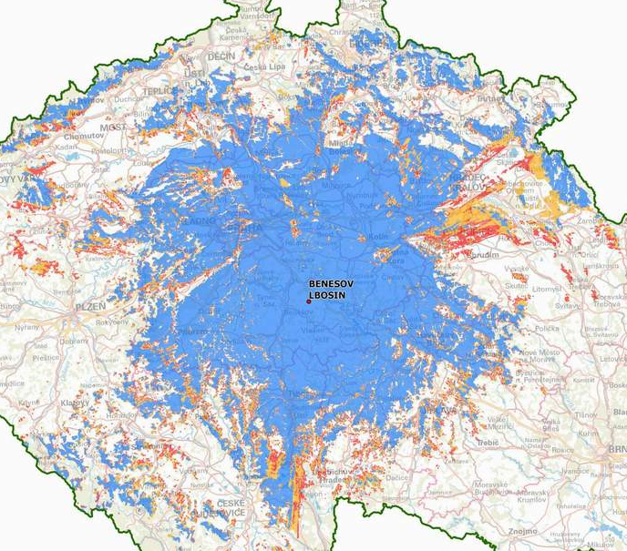
Pokrytí – venkovní anténa

Slide 6
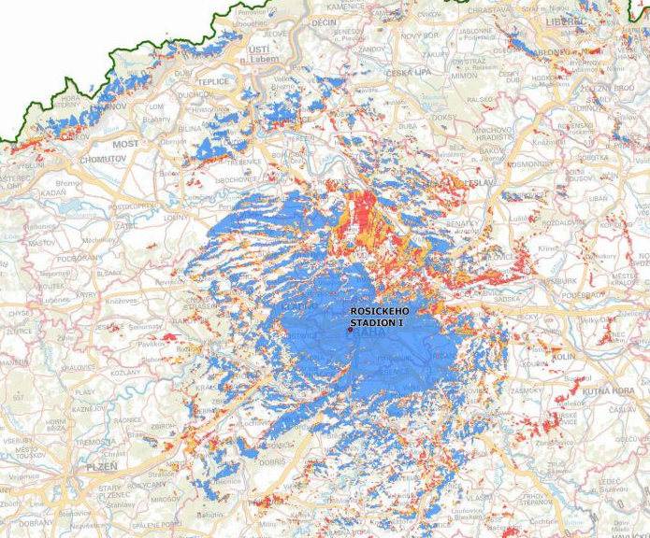
Pokrytí – prutová anténa

Slide 7
Děkujeme za pozornost.
Miroslav Pýcha, jednatel JOE Media
Jakub Melín, technický koordinátor projektu COLOR DAB +

